Slide 1


UNIVERSIDAD AUTÓNOMA DEL ESTADO DE HIDALGO
ESCUELA SUPERIOR DE ZIMAPÁN
Licenciatura en Contaduría
Tema: 1.2 Punto de equilibrio.
L.C. Imelda Cantera Chávez
Julio – Diciembre 2016

Slide 2
Tema: 1.2 Punto de equilibrio.
Resumen (Abstract)
El Sistema de Costeo Directo tiene la particularidad de ser un sistema en el que es posible determinar el punto de equilibrio (donde la empresa no tiene pérdidas aunque tampoco ganancias). Este dato puede aportar información relevante para la toma de decisiones al interior de la empresa, con la finalidad de dar cumplimiento a sus objetivos y metas.
Direct Costing System has the distinction of being a system in which it is possible to determine the breakeven point (where the company has no profits but not losses). This data can provide information relevant to decision making within the company , in order to comply with its objectives and goals .
Palabras clave: (keywords)
Costo, Utilidad, ingresos, volumen, precio.
Cost , profit , revenue , volume, price.

Slide 3

Objetivo general:
Capacitar al estudiante para analizar el modelo costo-volumen-utilidad, su uso en la planeación de las utilidades, su aplicación en la simulación de las decisiones administrativas y su empleo en la medición y evaluación del riesgo de la empresa, así como su relevancia en el diseño de estrategias para competir en un mundo globalizado.

Slide 4
Nombre de la unidad:
UNIDAD I: Costeo directo y punto de equilibrio.
Objetivo de la unidad:
Al finalizar esta unidad el alumno será capaz de calcular y registrar operaciones de una industria de transformación, utilizando el método de costeo directo, justificando el empleo de este método y aplicándolo a la planeación de la producción ventas y utilidades, así como para toma de decisiones sobre fijación de precios de venta, determinación y control de costos.

Slide 5
Tema:
1.2 Punto de equilibrio.
Introducción:
El apoyo de la contabilidad de costos en las empresas para orientar la toma de decisiones, se basa principalmente en la aplicación de modelos, como es el caso del Modelo Costo – Volumen - Utilidad

Slide 6
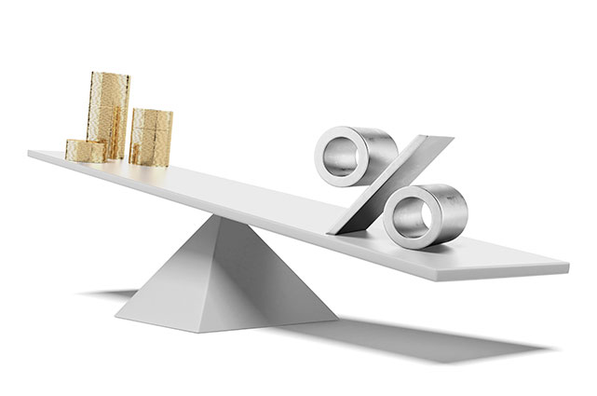
Desarrollo del Tema:
Punto de equilibrio

Slide 7

Modelo Costo – Volumen - Utilidad
El Sistema de Costeo Directo, al realizar una separación de costos fijos y variables, facilita el desarrollo de la relación Costo – Volumen – Utilidad.

Slide 8
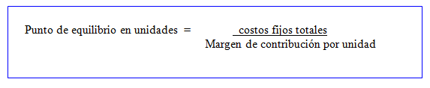
Punto de equilibrio
Definido como aquel donde los ingresos son iguales a los costos, es decir el volumen de ventas con cuyos ingresos se igualan los costos y la empresa no reporta utilidad pero tampoco pérdida.
Para calcular el punto de equilibrio se trabaja con la utilidad marginal es decir aquella que resulta de restar a los ingresos, los costos y gastos variables.
También necesitamos saber el monto total de los gastos fijos.

Slide 9
Elementos del Punto de Equilibrio
Costo: Elemento que puede ser controlado por la empresa
Volumen: depende de factores como la saturación del mercado, el valor agregado, el marketing, etc.
Precio: No es controlable por la empresa, pues para poder competir se requiere igualar o hasta reducirlo.

Slide 10

Modelo Costo – Volumen - Utilidad
Es un proceso de planeación a corto plazo.
Se debe analizar detalladamente los efectos en la variación de cualquiera de ellas.
Con base en ese análisis de determinarán las acciones que permitan la maximización de las utilidades de la empresa.

Slide 11
Entendiendo el modelo Costo – Volumen - Utilidad
Ingresos
Costos Variables
Margen de contribución
Costos fijos
Utilidad de operación

Slide 12

Qué decisiones apoya el Modelo Costo – Volumen - Utilidad
¿Cuáles son las ventas mínimas que la empresa debe realizar para no tener pérdidas?
¿Cuántas ventas debe realizar la empresa para hacer de su negocio algo rentable?

Slide 13
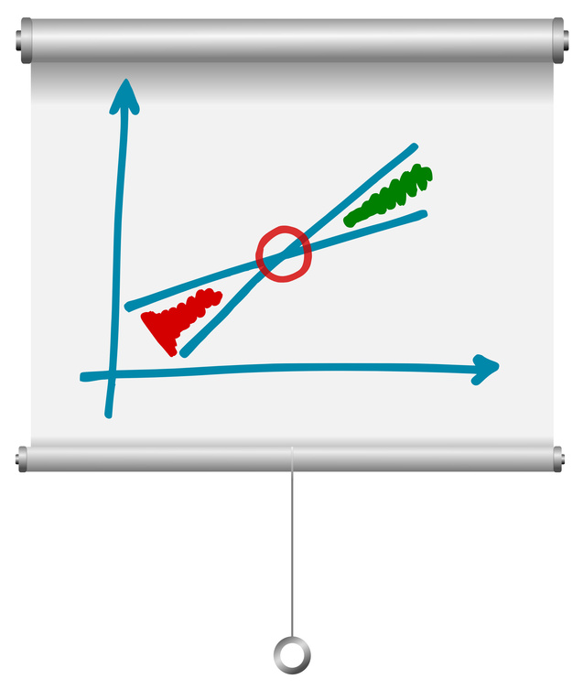
¿Qué es el punto de equilibrio?
En el punto en el que los ingresos de una empresa son iguales a sus costos, por lo tanto no gana pero tampoco pierde.

Slide 14
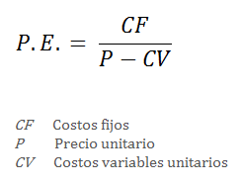
Forma algebraica de calcular el Punto de Equilibrio
Indica el número de unidades a vender

Slide 15
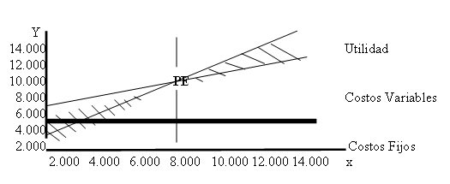
Forma gráfica de calcular el Punto de Equilibrio

Slide 16

Supuestos del modelo
Costo – Volumen - Utilidad
Tanto la función de ingresos como la de costos tienen un comportamiento lineal.
Existe sincronización perfecta entre el volumen de ventas y el de producción.
Se pueden diferenciar perfectamente los CF y los CV
El cambio de alguna variable no afecta a las constantes.
La ubicación del PE no afecta la eficacia y la eficiencia.
El denominador del modelo es el margen de contribución por línea.

Slide 17
Bibliografía del tema:
Del Río, C.. (2011). Costo variable. En Costos II(IV3-IV39). México: CENGAGE Learning.
Ramírez, David N.. (2013). Modelo costo-volumen-utilidad. En Contabilidad administrativa. Un enfoque estratégico para competir(153-185). México: Mc Graw-Hill.
Reyes, E.. (2013). Costeo directo. En Contabilidad de costos. Segundo curso(165-180). México: LIMUSA.

